Slide 1
文献汇报
胡敬玉
2019.6.26

Slide 2

文献
Li Jingcong, Yu Zhu Liang, Gu Zhenghui, et al. MMAN: Multi-modality aggregation network for brain segmentation from MR images[J]. Neurocomputing, 2019, 358: 10-19.
俞祝良 华南理工大学 自动化科学与工程学院

Slide 3
问题阐述
脑组织分割
手工分割脑组织耗时、无聊、主观性太强
边界模糊、解剖结构复杂、个体差异大
提出多尺度聚合网络来提取多尺度特征，利用多模态互补信息
MRBrainS Challenge 第二

Slide 4
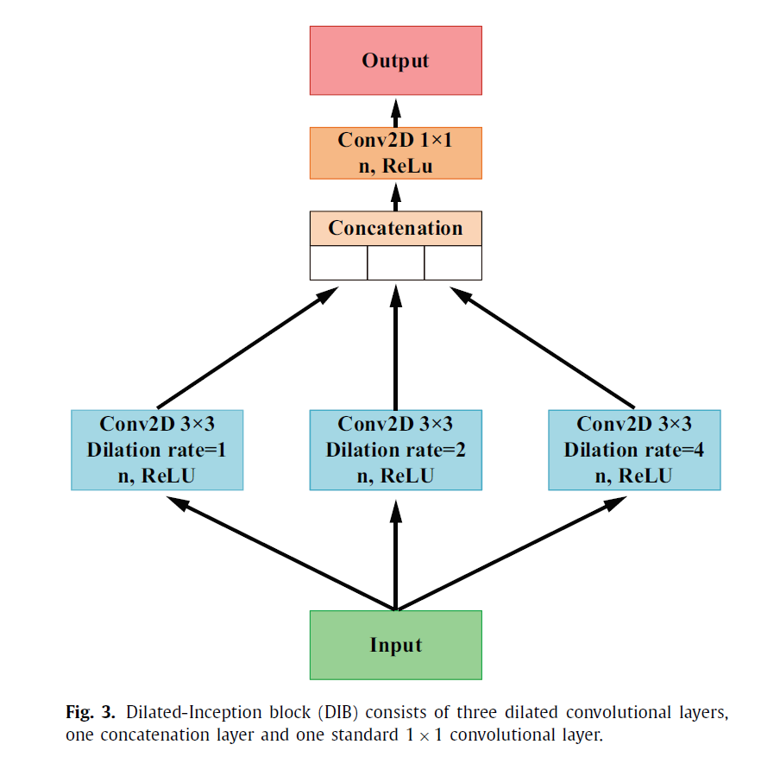
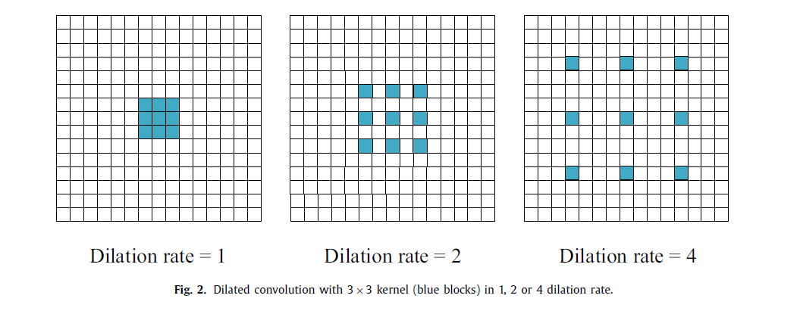
模型
为了能够聚合多尺度特征，提出 Dilated-Inception block

Slide 5
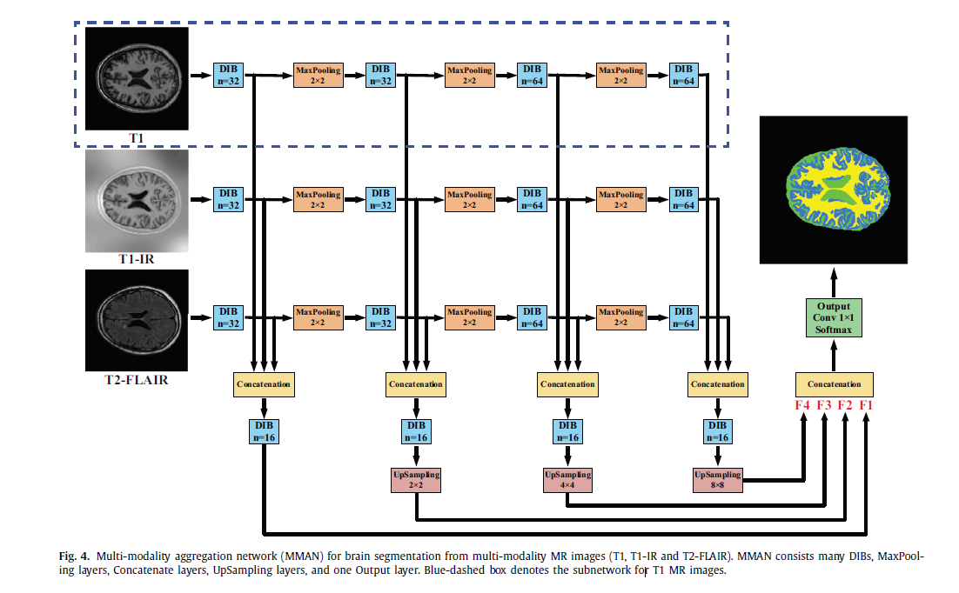
模型

Slide 6
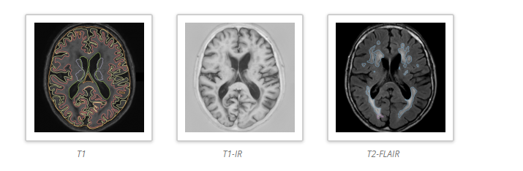
数据
MRBrainS18
5组带标签样本
3个模态：T1、T1-IR、T2-FLAIR
图片大小为：240x240x48

Slide 7
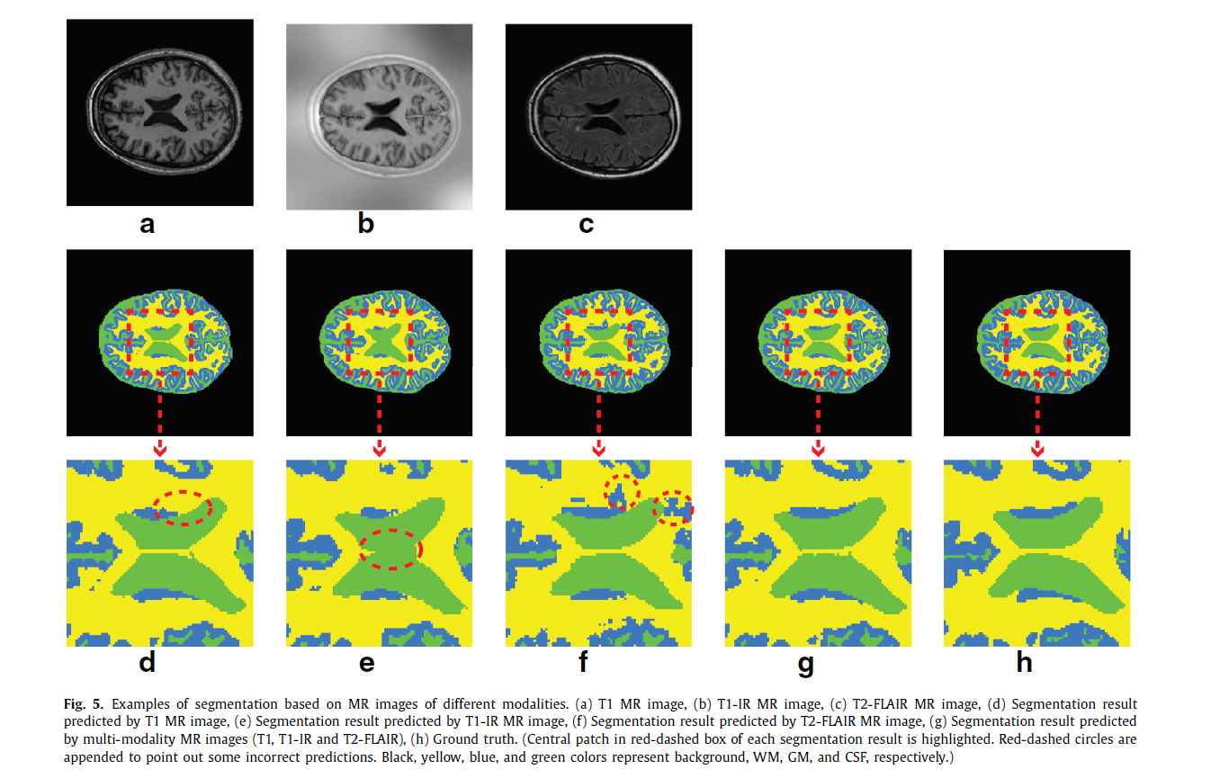
实验结果

Slide 8
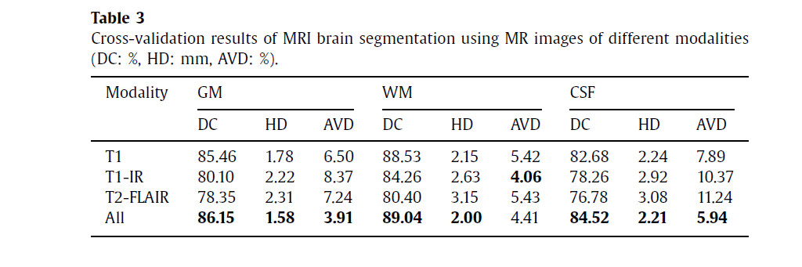
实验结果

Slide 9
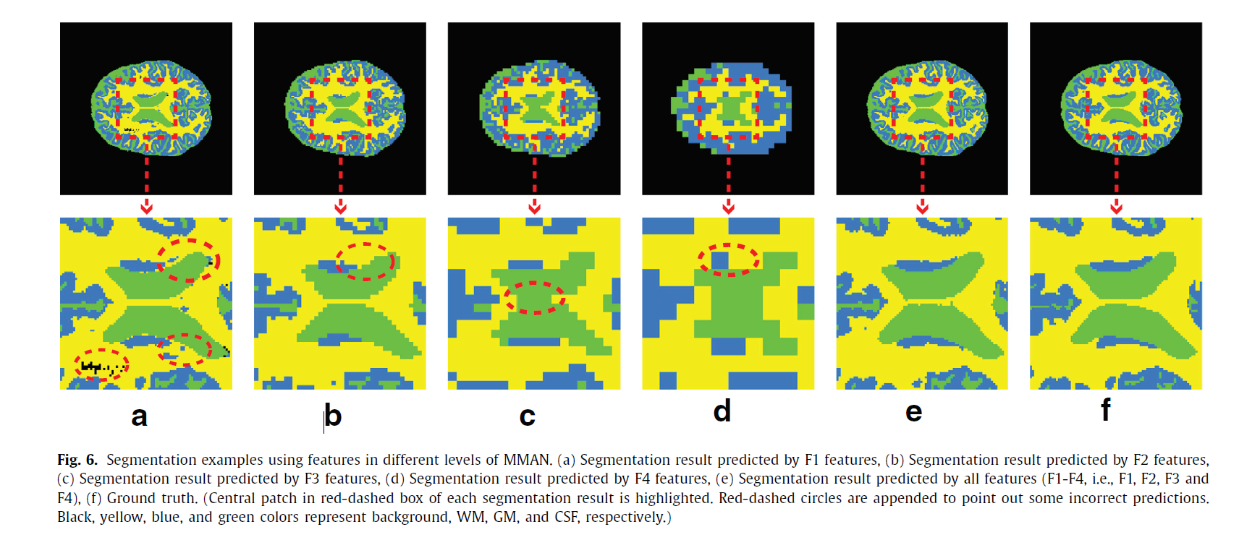
实验结果

Slide 10
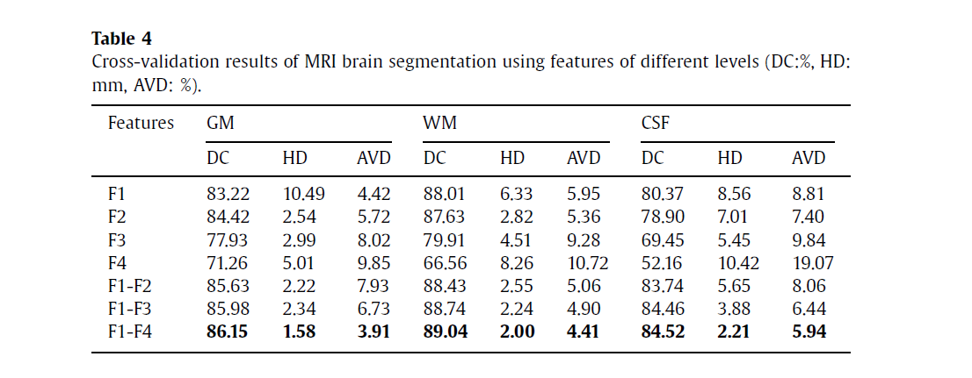
实验结果

Slide 11
Thank You!

